Slide 1
第2章
数据加密算法
第二部分

Slide 2
第2章 内容概要
2.1 数据加密算法设计标准
2.2 数据加密标准DES
2.3 多重DES
2.4 高级加密标准AES
2.5 标准分组密码运算
2.6 流密码
2.7 密钥生成

Slide 3
高级加密标准征集开始于1997年
2001年Rijndael被选出来作为新的AES
AES的基本构造:
  分组密码，但不是Feistel密码（SPN）
  加密和解密类似，但不对称
  基本的单元: 字节,不是比特
  分组大小: 16-字节(128 bits)
  三种不同的密钥长度: 128, 192, 256 bits
    AES-128, AES-192, AES-256
  每16-字节分组由一个4X4的正方阵表示，叫做状态矩阵
  轮次数依赖于密钥长度
  每一轮在状态矩阵上执行4个简单的运算 (除了最后一轮)

Slide 4
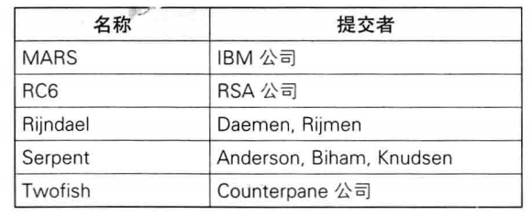
AES最终候选算法名单
Joan Daemon与Vincent Rijmen
Notes:
Rijndael，比利时密码学家Joan Daemon与Vincent Rijmen

Slide 5
四个简单运算:
字节替代 (sub)
  基于规定替换盒上进行非线性替换运算
  用于抵御密码学分析和数学分析攻击
行位移(shr)
  用于产生扩散性的线性运算
  列混淆(mic)
  也用于产生扩散性的线基本运算
轮密钥加(ark)
  在体矩阵上进行异或运算的简单集合
  线性运算
  产生混淆性

Slide 6
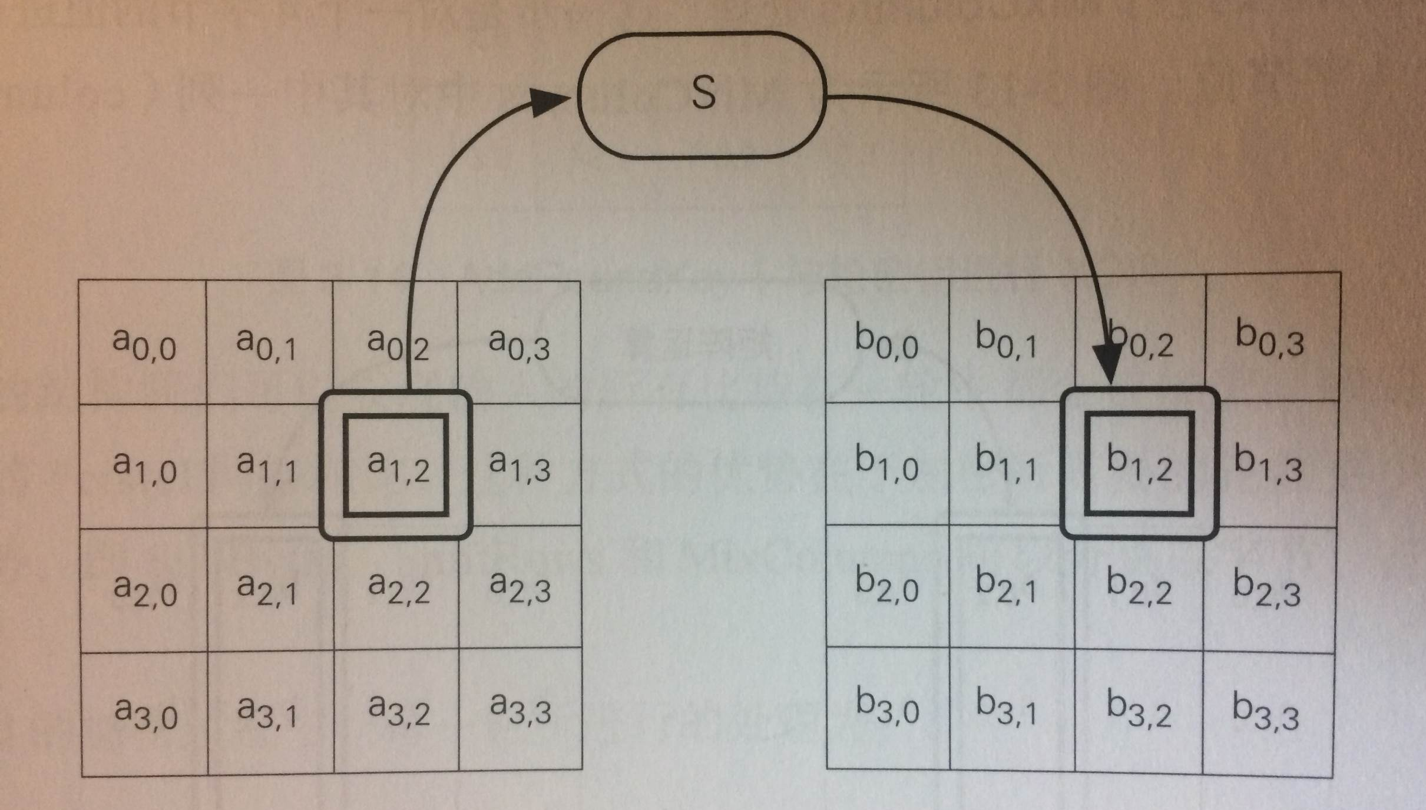

Slide 7
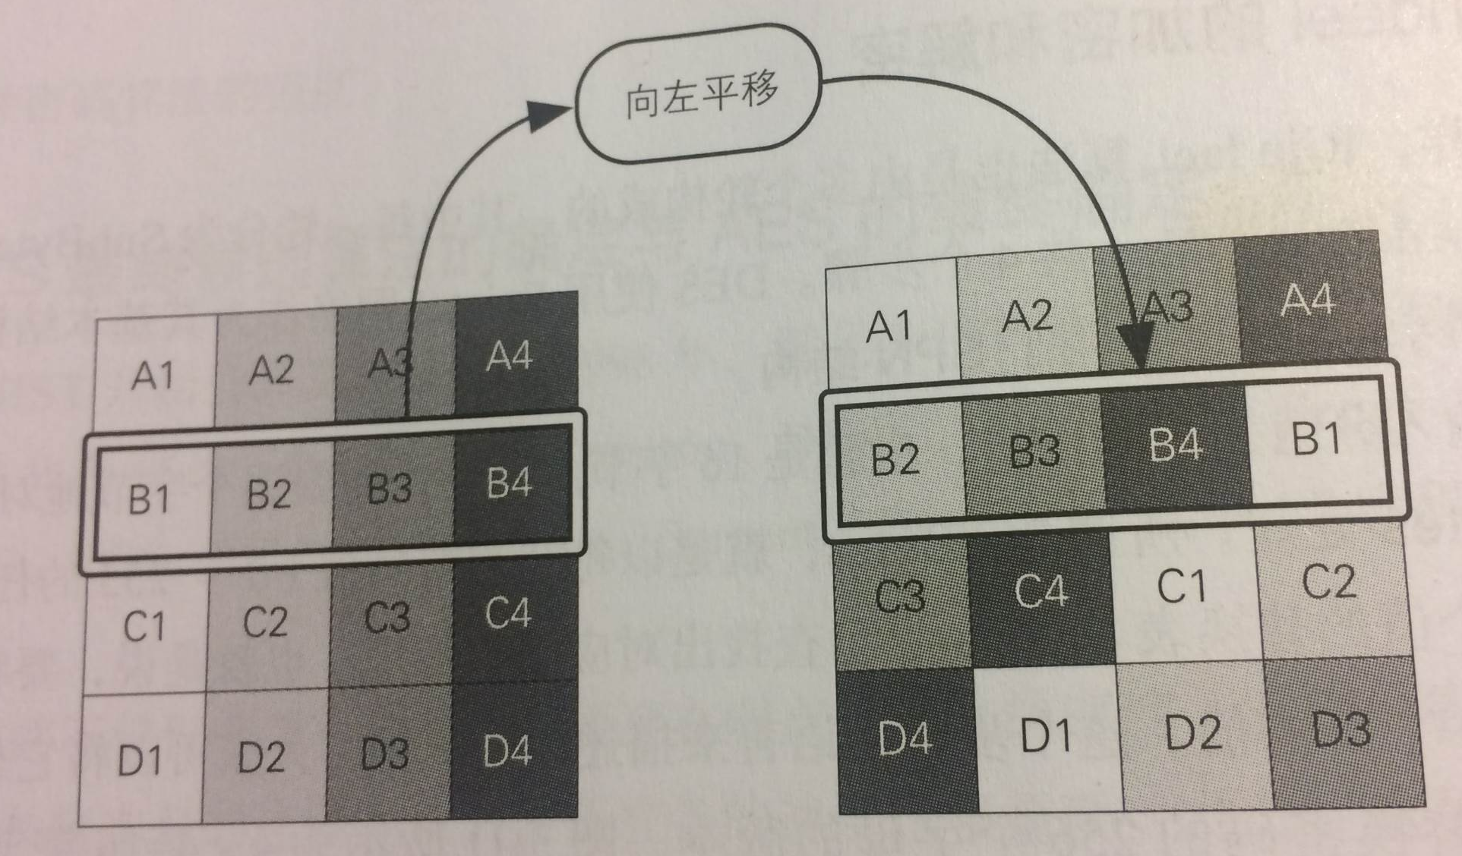

Slide 8
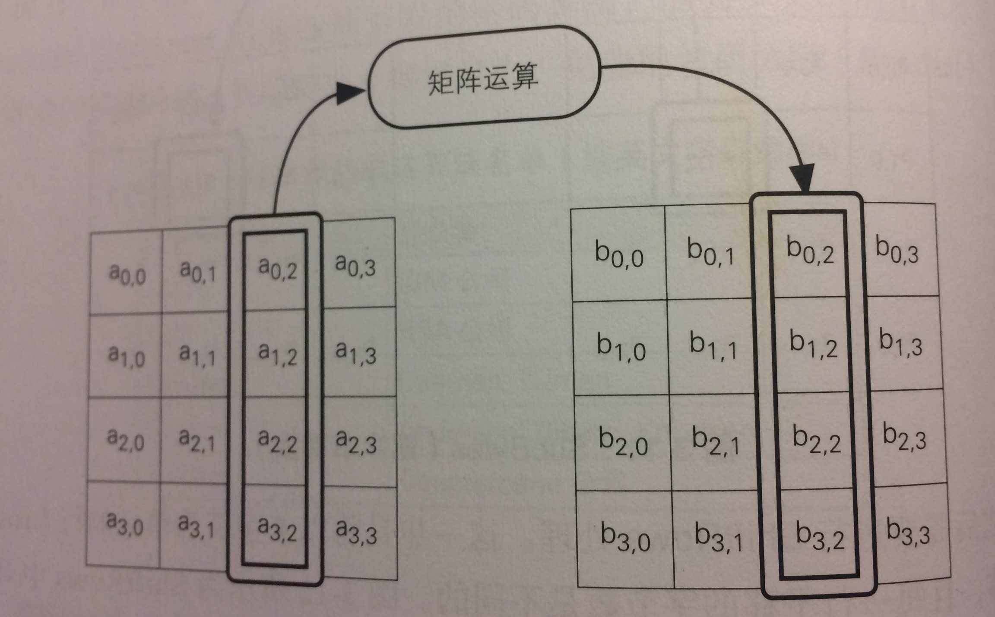

Slide 9
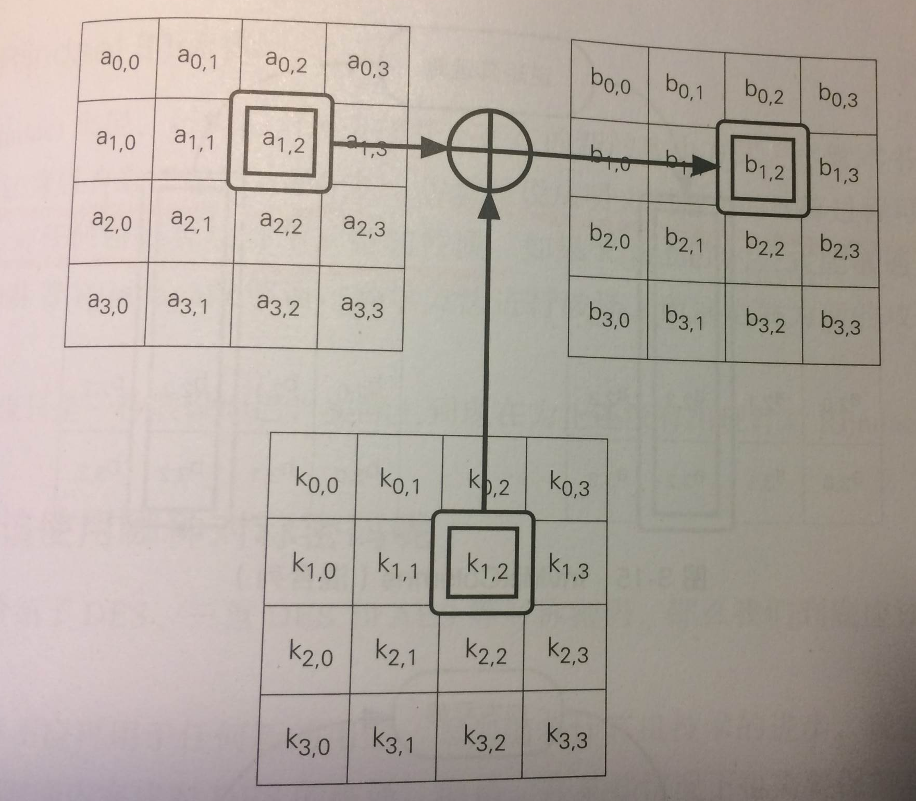

Slide 10
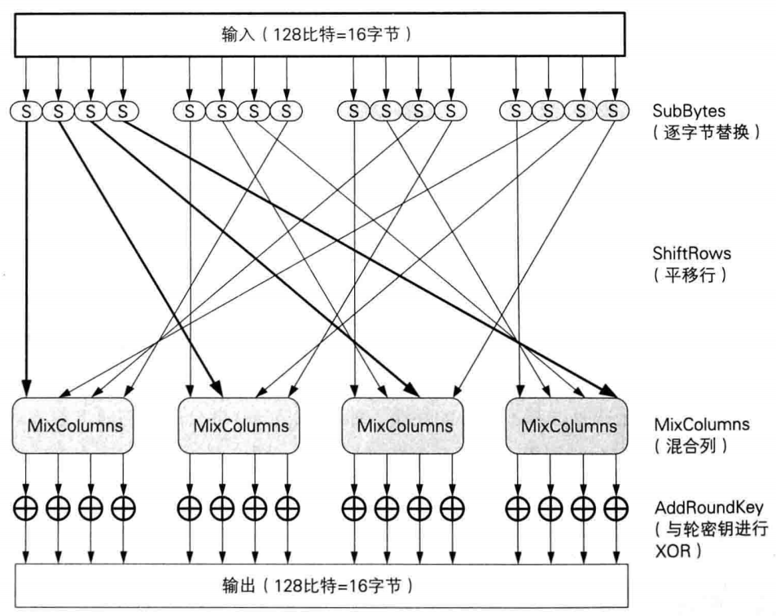

Slide 11
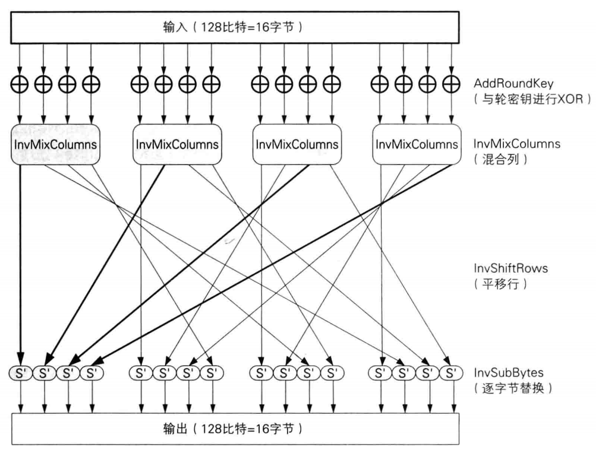
Notes:
DES（Feistel网络）能够用同一种结构实现加解密

Slide 12
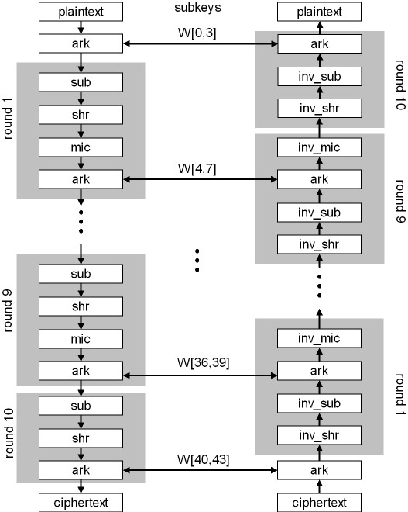
AES-128

Slide 13
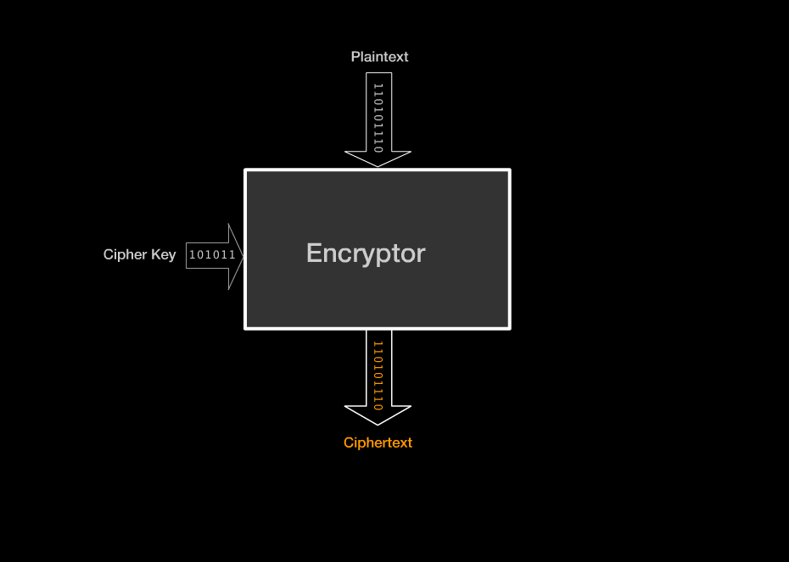

Slide 14
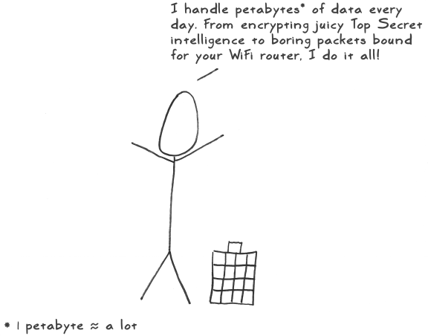
A Stick Figure Guide to the Advanced Encryption Standard (AES)

Slide 15
AES S-Box
S-box:在有限域GF(2⁸)上构造的一个16x16矩阵
  置换GF(2⁸)中的所有256个元素
  每个元素和其索引由两个十六进制数字表示
令w = b₀b₁b₂b₃ b₄b₅b₆b₇ 为一个字节. 定义一个字节替换函数S 如下:
令i = b₀b₁b₂b₃, 行索引的二进制形式
令j = b₄b₅b₆b₇, 列索引的二进制形式
令S(w) = s_{ij,} S⁻¹(w) = s’_{ij}
我们有S(S⁻¹(w)) = w 且S⁻¹(S(w)) = w

Slide 16
AES-128 轮密钥
令K = K[0,31]K[32,63]K[64,95]K[96,127] 表示一个4-字的加秘密钥
AES 扩展K 到一个44-元数组W[0,43]，其中每个元素为4字节长
定义一个字节变换函数M 如下:
b₆b₅b₄b₃b₂b₁b₀0, if b₇ = 0,
M(b₇b₆b₅b₄b₃b₂b₁b₀) =
b₆b₅b₄b₃b₂b₁b₀0 ⊕ 00011011, if b₇ = 1
接着, 令j 为一个非负数. 定义m(j)如下:
00000001, if j = 0
m(j) = 00000010, if j = 1
M(m(j–1)), if j > 1
最后, 定义一个字-替换函数 T 如下, 将一个32-bit串变换为另一个32-bit串, 用参数j 和AES S-Box:
T(w, j) = [(S(w₂) ⊕ m(j – 1)]S(w₃) S(w₄) S(w₁),
其中w = w₁w₂w₃w₄ 且每个w_{i} 是一个字节

Slide 17
用所有这些函数构造4-字大小的轮密钥 (AES-128需要11轮密钥;即 44个字)
W[0] = K[0, 31]
W[1] = K[32, 63]
W[2] = K[64, 95]
W[3] = K[96, 127]
W[i–4] ⊕ T(W[i–1], i/4), 若 i 可被4整除
W[i] =
W[i–4] ⊕ W[i–1], 否则
i = 4, …, 43
11轮密钥: 对于i = 0, …, 10:
K_{i} = W[4i, 4i + 3] = W[4i + 0] W[4i + 1] W[4i + 2] W[4i + 3]

Slide 18
轮密钥加(ark)
将K_{i} 重写为一个4 x 4 的字节矩阵:
k_{0,0} k_{0,1} k_{0,2} k_{0,3}
K_{i} = k_{1,0} k_{1,1} k_{1,2} k_{1,3}
k_{2,0} k_{2,1} k_{2,2} k_{2,3}
k_{3,0} k_{3,1} k_{3,2} k_{3,3}
其中每个元素是一个字节且W[4i + j] = k_{0,j}k_{1,j}k_{2,j}k_{3,j}, j = 0, 1 , 2, 3
初始化, 令 A = M
k_{0,0}⊕ a_{0,0} k_{0,1}⊕ a_{0,1} k_{0,3} ⊕ a_{0,3} k_{0,4} ⊕ a_{0,4}
ark(A, K_{i}) = A ⊕ K_{i} = k_{1,0}⊕ a_{1,0} k_{1,1}⊕ a_{1,1} k_{1,2} ⊕ a_{1,2} k_{1,3} ⊕ a_{1,3} k_{2,0}⊕ a_{2,0} k_{2,1}⊕ a_{2,1} k_{2,2} ⊕ a_{2,2} k_{2,3} ⊕ a_{2,3} k_{3,0}⊕ a_{3,0} k_{3,1}⊕ a_{3,1} k_{3,2} ⊕ a_{3,2} k_{3,3} ⊕ a_{3,3}
由于这是异或运算, ark^{–1} 与ark相同. 我们有
ark(ark^{–1}(A, K_{i}), K_{i}) = ark^{–1}(ark(A, K_{i}), K_{i}) = A

Slide 19
字节替换(sub)
回顾一下，S 是一个替换函数，将一个字节作为输入, 用其前4个比特作为行索引，后4个比特作为列索引,且输出一个字节用作S-box中的查找表
令A 是一个状态矩阵. 则：
S(a_{0,0} ) S(a_{0,1} ) S(a_{0,2} ) S(a_{0,3} )
sub(A) = S(a_{1,0} ) S(a_{1,1} ) S(a_{1,2} ) S(a_{1,3} )
S(a_{2,0} ) S(a_{2,1} ) S(a_{2,2} ) S(a_{2,3} )
S(a_{3,0} ) S(a_{3,1} ) S(a_{3,2} ) S(a_{3,3} )
sub⁻¹(A) 将仅作为应用于矩阵的逆替换运算
S⁻¹ (a_{0,0} ) S⁻¹ (a_{0,1} ) S⁻¹ (a_{0,2} ) S⁻¹ (a_{0,3} )
sub⁻¹ (A) = S⁻¹ (a_{1,0} ) S⁻¹ (a_{1,1} ) S⁻¹ (a_{1,2} ) S⁻¹ (a_{1,3} )
S⁻¹ (a_{2,0} ) S⁻¹ (a_{2,1} ) S⁻¹ (a_{2,2} ) S⁻¹ (a_{2,3} )
S⁻¹ (a_{3,0} ) S⁻¹ (a_{3,1} ) S⁻¹ (a_{3,2} ) S⁻¹ (a_{3,3} )
我们有 sub(sub⁻¹(A)) = sub⁻¹(sub(A)) = A

Slide 20
行位移 (shr)
shr(A) 在矩阵A的第i-th行执行一个左循环移位i – 1次
a_{0,0} a_{0,1} a_{0,2} a_{0,3}
shr(A) = a_{1,1} a_{1,2} a_{1,3} a_{1,0}
a_{2,2} a_{2,3} a_{2,0} a_{2,1}
a_{3,3} a_{3,0} a_{3,1} a_{3,2}
shr⁻¹(A)在矩阵A的第i-th行执行一个右循环移位i – 1次
a_{0,0} a_{0,1} a_{0,2} a_{0,3}
shr⁻¹(A)= a_{1,3} a_{1,0} a_{1,1} a_{1,2}
a_{2,2} a_{2,3} a_{2,0} a_{2,1}
a_{3,1} a_{3,2} a_{3,3} a_{3,0}
我们有shr(shr⁻¹(A)) = shr⁻¹(shr(A)) = A

Slide 21
列混淆 (mic)
mic(A) = [a’_{ij}]_{4×4} 由如下运算确定 (j = 0, 1, 2, 3):
a’_{0,j} = M (a_{0,j}) ⊕ [M (a_{1,j}) ⊕ a_{1,j}] ⊕ a_{2,j} ⊕ a_{3,j}
a’_{1,j} = a_{0,j} ⊕ M (a_{1,j}) ⊕ [M (a_{2,j} )⊕a_{2,j}] ⊕ a_{3,j}
a’_{2,j} = a_{0,j} ⊕ a_{1,j} ⊕ M (a_{2,j} ) ⊕ [M (a_{3,j} ) ⊕ a_{3,j}]
a’_{3,j} = [M (a_{0,j} )⊕ a_{0,j} ] ⊕ a_{1,j} ⊕ a_{2,j} ⊕ M (a_{3,j} )
mic⁻¹(A) 定义如下:
  令w 为一个字节，i 为一个正整数:
M ^{i}(w) = M (M ^{i-1}(w)) (i > 1), M ¹(w) = M (w)

Slide 22
列混淆(mic)—续.
令
M₁(w) = M³(w) ⊕ M²(w) ⊕ M(w)
M₂(w) = M³(w) ⊕ M(w) ⊕ w
M₃(w) = M³(w) ⊕ M²(w) ⊕ w
M₄(w) = M³(w) ⊕ w
mic⁻¹(A) = [a’’_{ij}]_{4×4} :
a’’_{0,j} = M₁(a_{0,j}) ⊕ M₂(a_{1,j}) ⊕ M₃(a_{2,j}) ⊕ M₄(a_{3,j})
a’’_{1,j} = M₄(a_{0,j}) ⊕ M₁(a_{1,j}) ⊕ M₂(a_{2,j}) ⊕ M₃(a_{3,j})
a’’_{2,j} = M₃(a_{0,j}) ⊕ M₄(a_{1,j}) ⊕ M₁(a_{2,j}) ⊕ M₂(a_{3,j})
a’’_{3,j} = M₂(a_{0,j}) ⊕ M₃(a_{1,j}) ⊕ M₄(a_{2,j}) ⊕ M₁(a_{3,j})
我们有mic(mic⁻¹(A)) = mic⁻¹(mic(A)) = A

Slide 23
AES-128 加密
AES-128 加密:
令A_{i} (i = 0, …, 11) 是体矩阵的一个序列, 其中A₀ is 初始体矩阵M, 且A_{i} (i = 1, …, 10) 代表第i轮的输入体矩阵
A₁₁ 是密码本分组C, 由如下运算获得:
A₁ = ark(A₀, K₀)
A_{i+1} = ark(mic(shr(sub(A_{i}))), K_{i}), i = 1,…,9
A₁₁ = arc(shr(sub(A₁₀)), K₁₀))

Slide 24
AES-128 解密
AES-128 解密:
令C₀ = C = A₁₁, 其中C_{i} 是上一轮的输出体矩阵
C₁ = ark(C₀, K₁₀)
C_{i+1} = mic⁻¹(ark(sub ⁻¹(shr ⁻¹(C_{i})), K_{10-i}))
i = 1,…,9
C₁₁ = ark(sub ⁻¹(shr ⁻¹(C₁₀)), K₀)

Slide 25
第2章 内容概要
2.1 数据加密算法设计标准
2.2 数据加密标准DES
2.3 多重DES
2.4 高级加密标准AES
2.5 标准分组密码运算
2.6 流密码
2.7 密钥生成

Slide 26
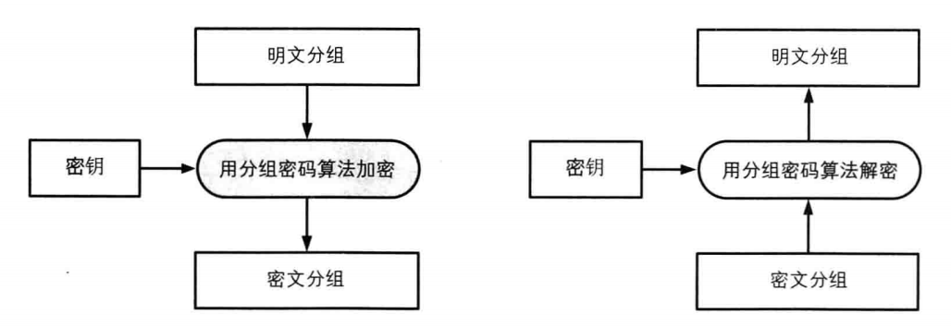

Slide 27
分组密码的工作模式
令 l 为给定分组密码的分组大小
(l = 64 in DES, l = 128 in AES).
令M 为一个明文串. 将M 分为一个分组的序列:
M = M₁M₂…M_{k},
满足 |M_{i}| = l (必要时对最后一块进行填充)
有几种加密M的方法, 被称为分组密码的工作模式
标准的分组密码的工作模式:
  电子密码本 (ECB-Electronic Code Book)
  密码块链接 (CBC-Cipher Block Chaining)
  密文反馈(CFB-Cipher FeedBack)
  输出反馈 (OFB-Output FeedBack)
  计数器模式(CTR-CounTeR)

Slide 28
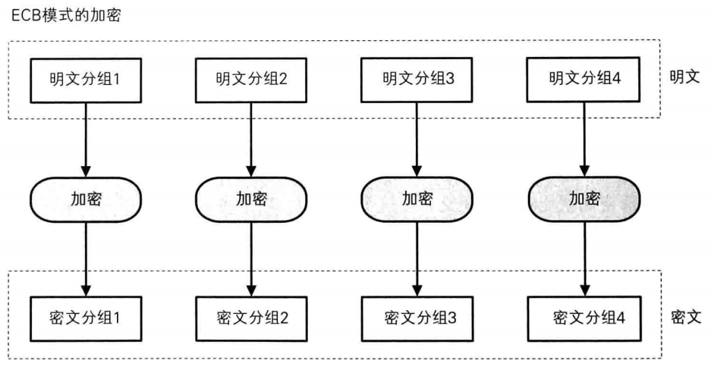
电子密码本 (ECB)

Slide 29
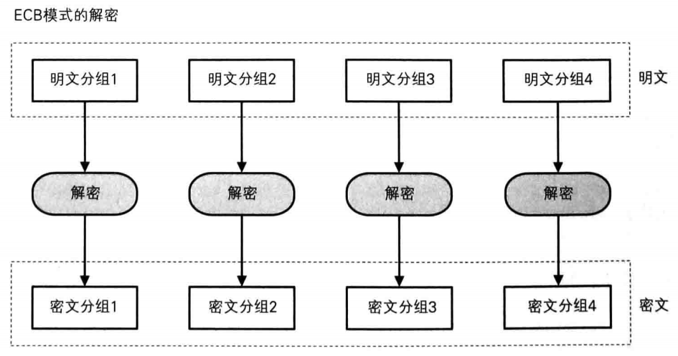
电子密码本 (ECB)

Slide 30
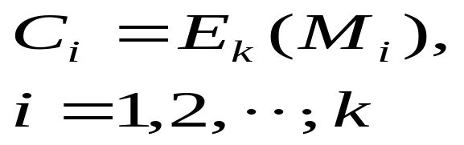
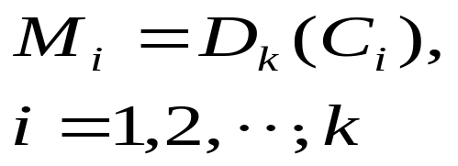
电子密码本 (ECB)
  ECB 独立的加密每个明文分组. 令C_{i} 为第i-th 密码本分组:
  简单易懂. ECB常用于加密短的明文消息
  然而,如果我们将我们的串进行分组, 两个分组相同是有可能的: M_{i} = M_{j} (i ≠ j)
  这使得攻击者能够得到关于加密的某些信息
  其他工作模式以不同的方式处理这个问题
ECB 加密步骤 | ECB 解密步骤
Notes:
当最后一个明文分组的内容小于分组长度时，需要用一些特定的数据进行填充（padding）

Slide 31
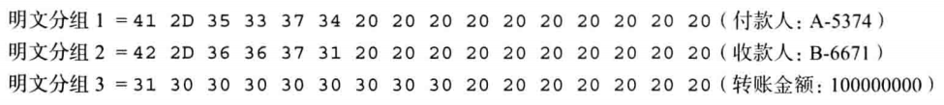
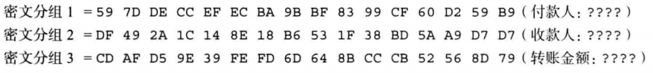
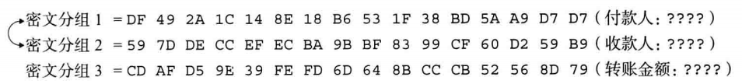
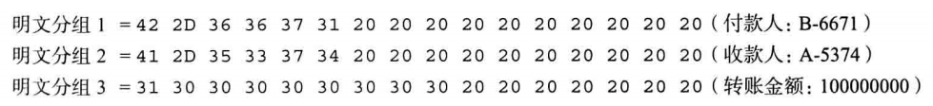
电子密码本 (ECB)
Notes:
原本请求的内容是从A账号向B账户转账，攻击后变成了从B账号向A账号转账。ECB模式的一大弱点就是可以在不破译密文的情况下操纵明文。当然攻击者除了替换，还可以进行删除和复制。

Slide 32
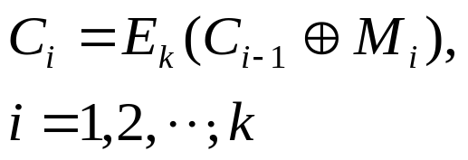
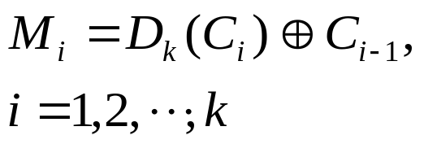
密码分组链接 (CBC)
在ECB模式下，当明文消息 M 较长, 对于每个i ≠ j , M_{i}= M_{j} 的概率 将增加
CBC 克服了ECB的缺点
CBC模式中, 前一个密码本分组用于加密当前的明文分组
CBC用一个初始的l-bit 分组C₀, 称为初始向量
如果在传输的时候，在密码本分组中出现一个比特错误怎么办？ (扩散)
在C_{i} 中的一个比特的变化影响接下来的分组
CBC 加密步骤 | CBC 解密步骤
Notes:
CBC模式后续会在IPSec使用，来确保通信的机密性，比如使用3DES-CBC以及AES-CBC

Slide 33
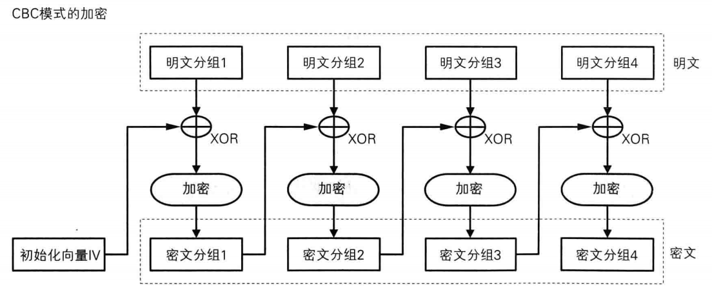
密码分组链接 (CBC)

Slide 34
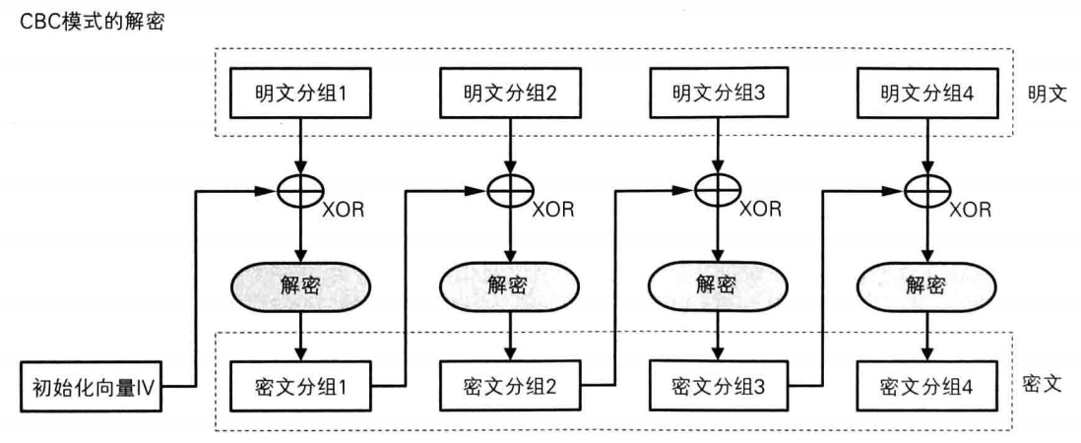
密码分组链接 (CBC)
Notes:
每次使用不同的初始化向量

Slide 35
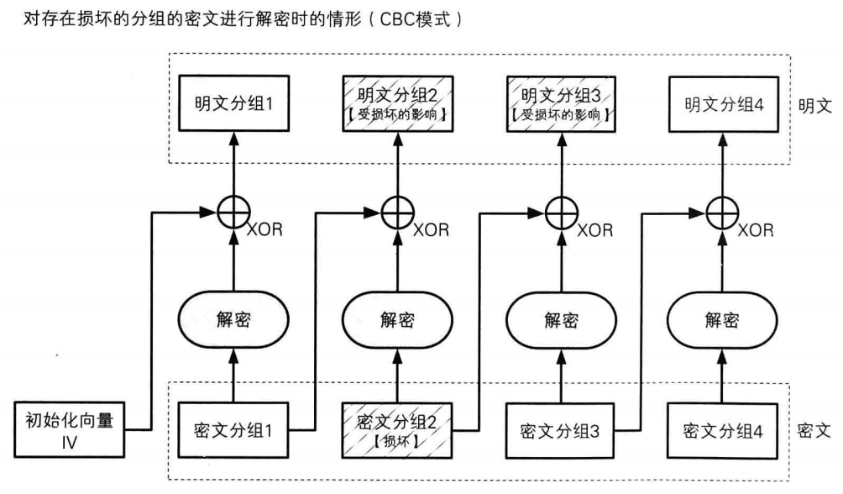
密码分组链接 (CBC)
Notes:
只要密文分组的长度没有发生变化，解密时最多只会有2个分组受到数据损坏的影响。若是密文分组中有一些比特丢失了，即便只缺失了1比特，则缺失比特的位置之后的密文分组将全部无法解密。

Slide 36
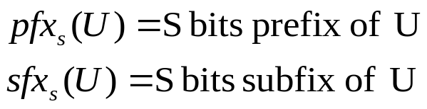
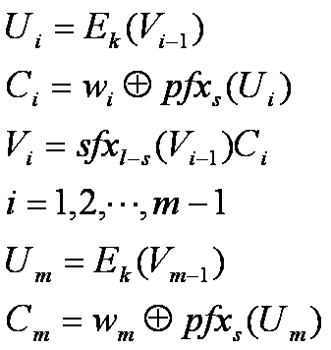
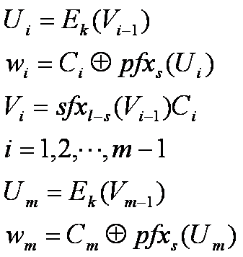
密文反馈 (CFB)
CFB 把分组密码变为流密码
M = w₁w₂ … w_{m}, 其中w_{i}的长度为s-bit
一次加密一个s-bit的分组:
  s=8: ASCII码的流密码
  s=16: unicode 流密码
Also has an l-bit initial vector V₀
CFB 加密步骤 | CFB 解密步骤

Slide 37
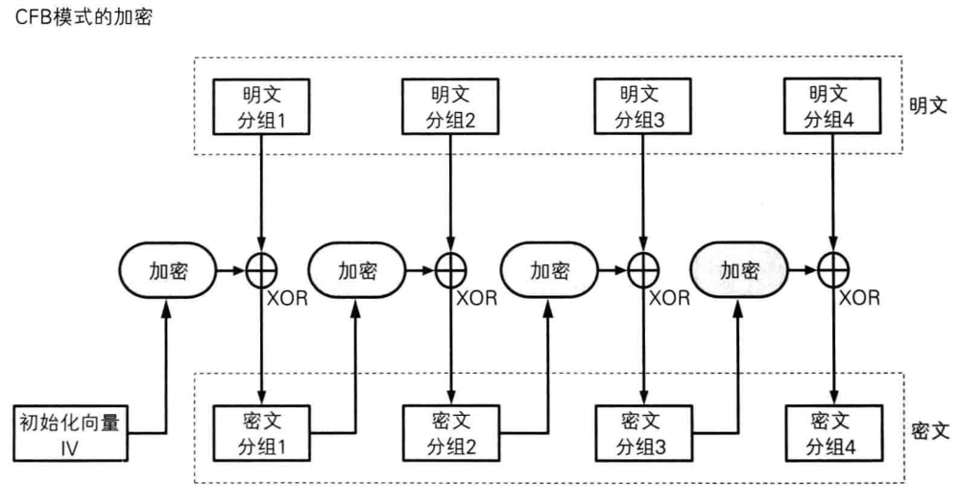
密文反馈 (CFB)

Slide 38
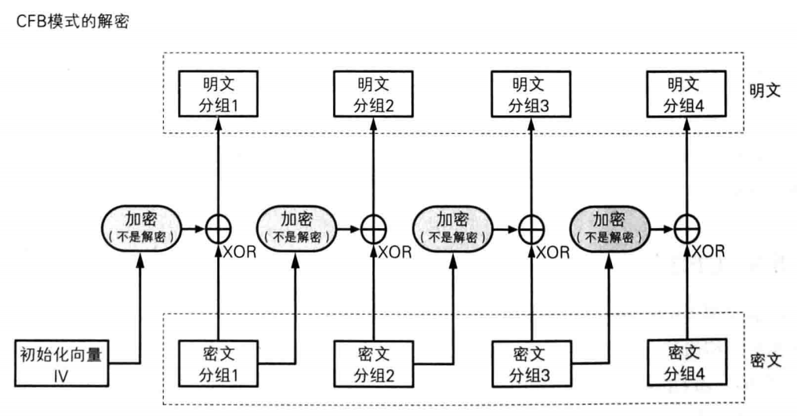
密文反馈 (CFB)

Slide 39
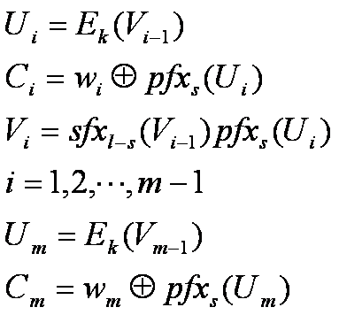
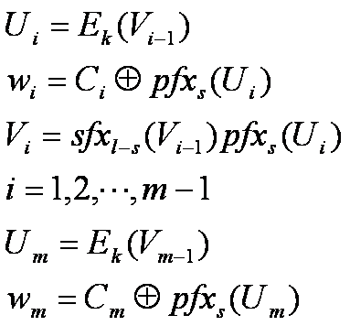
输出反馈 (OFB)
  OFB也把分组密码变为流密码
  CFB 和OFB仅有的区别是OFB 不在V_{i}设置C_{i} .
  消息的反馈是独立的
  在易出错的环境中使用
OFB 加密步骤 | OFB 揭秘步骤

Slide 40
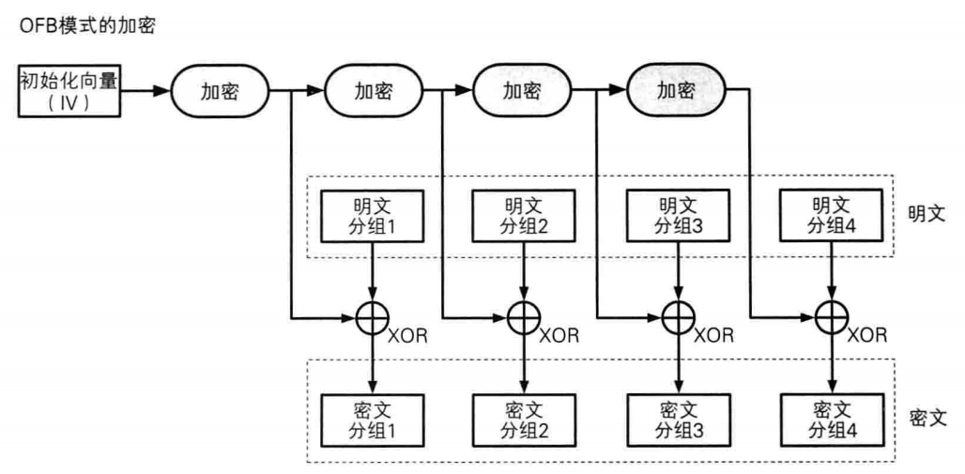
输出反馈 (OFB)

Slide 41
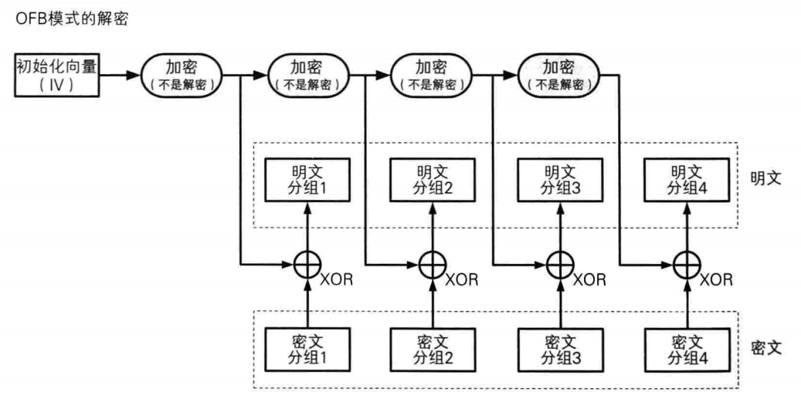
输出反馈 (OFB)

Slide 42
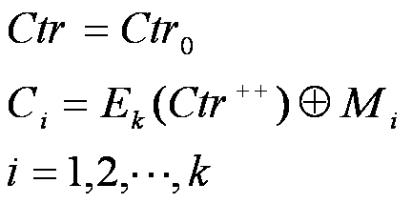
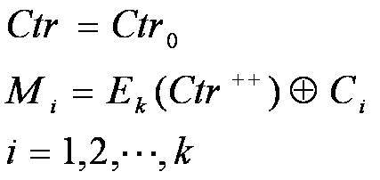
计数器模式(CTR)
  CTR是分组模式.
  一个l-bit 的计数器Ctr, 从一个初始值开始，每次增加1
  用于需要高速加密的应用
CTR 加密步骤 | CTR 解密步骤

Slide 43
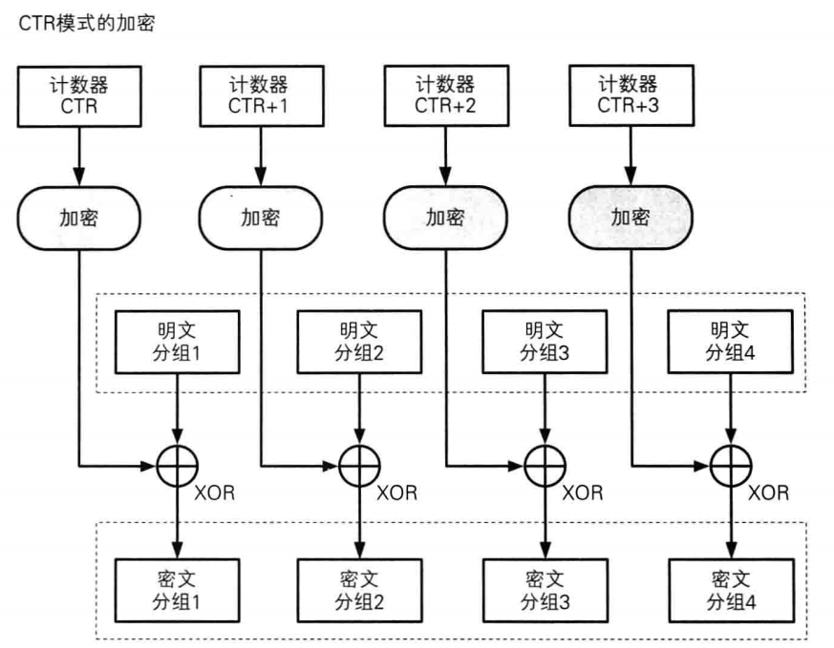

Slide 44
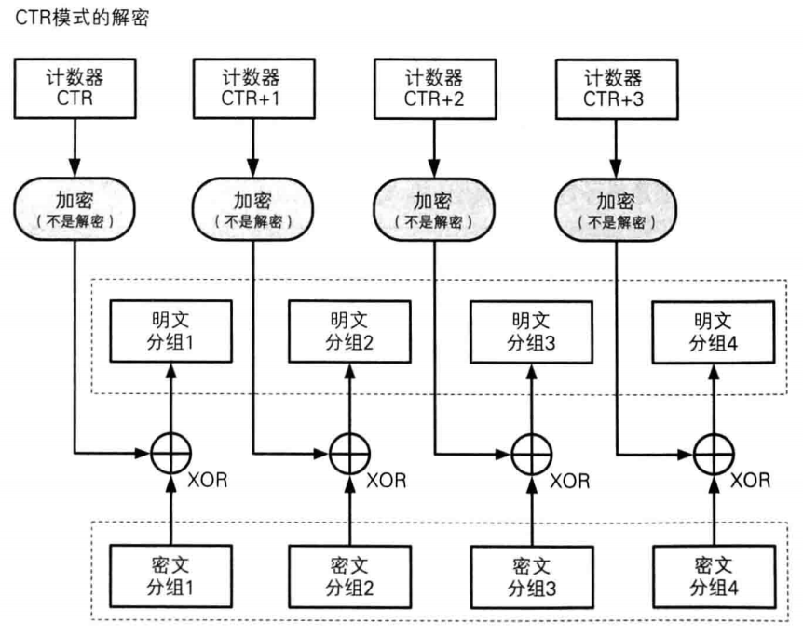

Slide 45
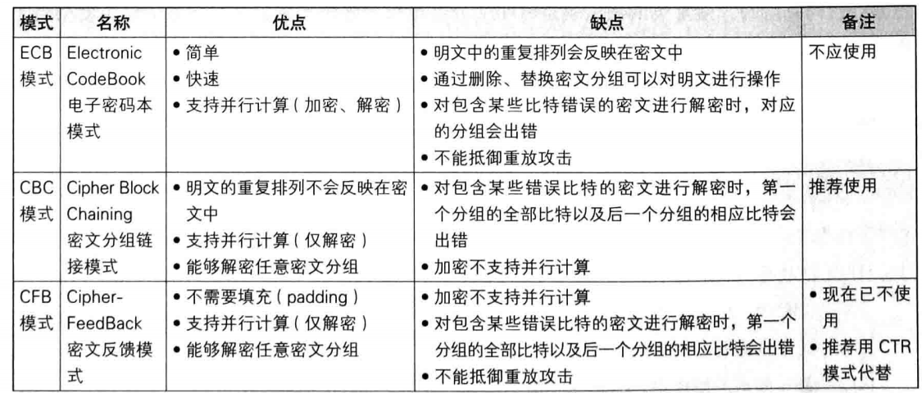
分组模式比较

Slide 46
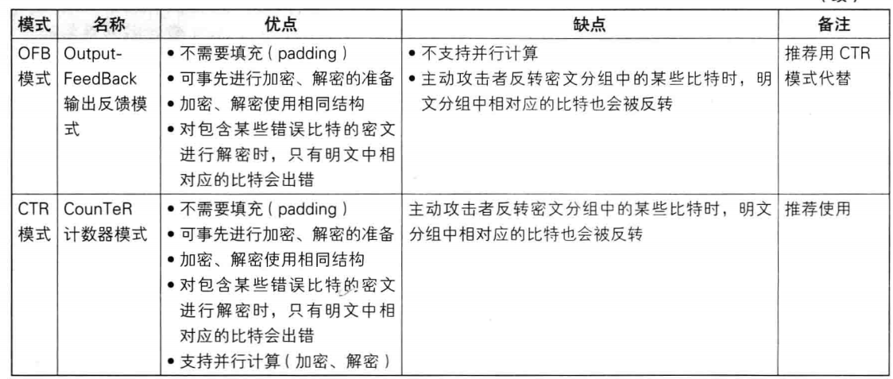
分组模式比较

